Slide 1
网页的文字排版基础

Slide 2

学习目标
能够根据网页中不同文字的功能合理使用标签
能够为网页中的文字设计常用样式
能够为文字段落中的指定文字设计特有样式

Slide 3
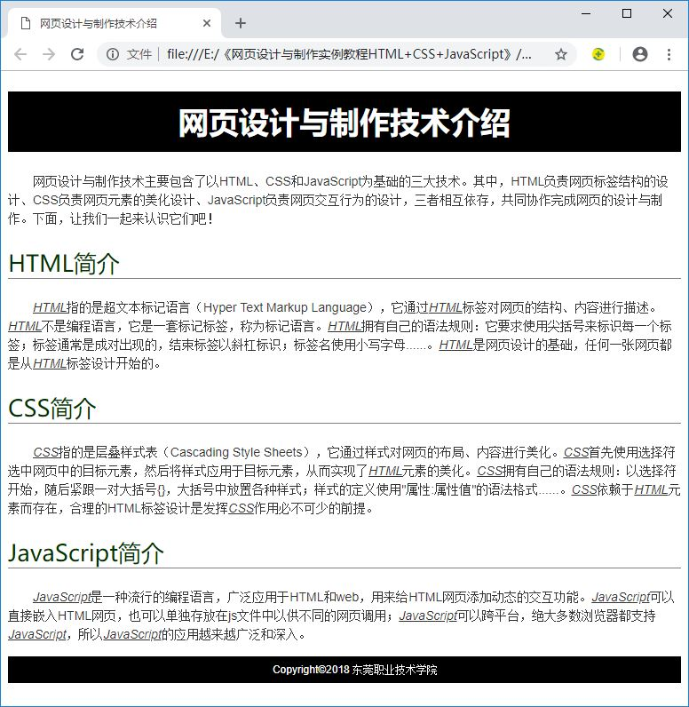
任务目标
本案例网页包含一级标题、二级标题、段落正文、页脚等不同功能的文字。
一、二级标题文字采用微软雅黑，为其设计合理的字号、颜色、行高、背景、边框；段落正文采用宋体，首行缩进2个字，关键字HTML、CSS、JavaScript设计为带下划线的斜体。

Slide 4
相关知识
<span>标签
  <span>可以嵌套在其他元素中，将其部分文本挑选出来设计独立样式，而不会破坏原有的布局

Slide 5
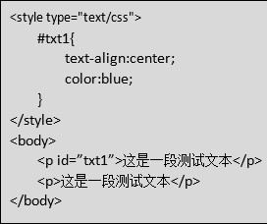
相关知识
id选择器
  用于选择具有特定id属性值的HTML元素，并为其指定样式。网页中，元素的id属性值是唯一的。

Slide 6

相关知识
font-family属性
  使用font-family属性设置字体。可以为元素按优先级指定多种字体，如果浏览器不支持第一种字体，则会尝试下一种。

Slide 7
相关知识
font-size属性
  使用font-size设置字号。
  1）关键字
    设置字号的关键字有xx-small、x-small、small、medium、large、x-large、xx-large，其中xx-small最小，xx-large最大。
  2）绝对数值
    常用的绝对数值有px（像素）和pt（磅）。
  3）相对数值
    常用的相对数值有em和%，它们是以父元素为参考基准来计算当前元素的字体大小。1em和100%总是等于父元素font-size的值。

Slide 8

相关知识
font-weight属性
  使用font-weight属性设置字体粗细。font-weight的取值可以是normal（标准）、bold（粗体）、bolder（更粗）、lighter（更细）或者[100,200,300,400,500,600,700,800,900]当中的数值，其中400等同于normal，700等同于bold。

Slide 9
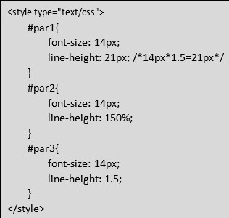
相关知识
line-height属性
  使用line-height设置行高。可以使用像素、百分比或数值对line-height进行设置。例如要设置1.5倍的行高，那么右图中的3种方法都可以实现相同的效果。

Slide 10
相关知识
border属性
  使用border属性来设置边框。border属性包括border-width、border-style和border-color，可以分别设置这些属性，也可以缩写在border属性里。

Slide 11
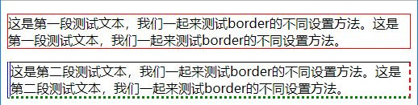
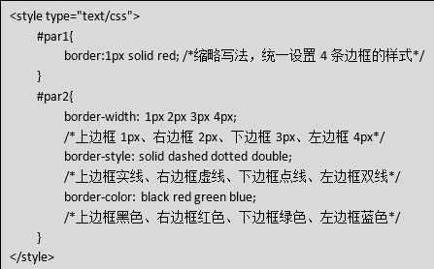
相关知识
border属性

Slide 12
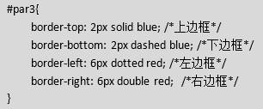

相关知识
border属性
  元素的边框有4条：
  上边框border-top、下边框border-bottom、左边框border- left以及右边框border- right，可以同时设置4条边框的样式，也可以分别设置不同的样式。

Slide 13
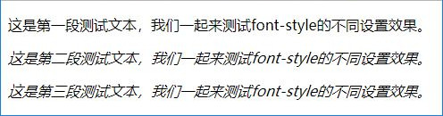
相关知识
font-style属性
  使用font-style属性设置字体风格。font-style的属性值通常有normal（标准字体，默认值）、italic（斜体）和oblique（倾斜体）。
normal
italic
oblique

Slide 14
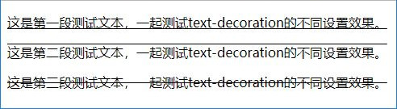
相关知识
text-decoration属性
  使用text-decoration属性设置文本的修饰。text-decoration的常用属性值有underline（下划线）、overline（上划线）和line-through（穿过文本的线）。
underline
overline
line-through

Slide 15

相关知识
background-color属性
  使用background-color属性设置背景色。background-color可以使用颜色关键字、十六进制颜色值和rgb颜色值来设定。

Slide 16
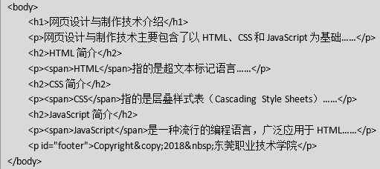
任务实施
一、设计网页的HTML标签结构

Slide 17
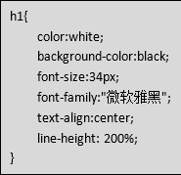
任务实施
二、设计网页的CSS样式
  1、一级标题样式

Slide 18
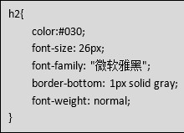
任务实施
二、设计网页的CSS样式
  2、二级标题样式

Slide 19
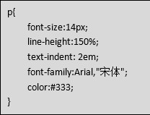

任务实施
二、设计网页的CSS样式
  3、段落样式

Slide 20
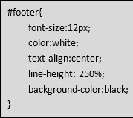
任务实施
二、设计网页的CSS样式
  4、页脚样式

Slide 21
小 结
本案例主要使用：
  1）<span>标签
  2）id选择器
  3）文字的常用样式：
    font-family、font-size、font-weight、line-height、border、font-style、text-decoration、background-color
id选择器
因为同一张网页中，元素的id属性值必须唯一，所以id选择器只能选中唯一的目标元素。

Slide 22

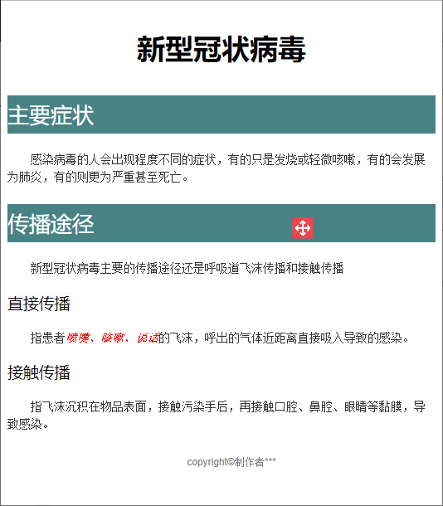
课后作业
尝试完成如下网页的制作

